Slide 1



多层卫星网络中SDN控制器动态部署
汇报人： | 胡陆莹
2025年7月29日
Notes:
各位老师同学们，大家好，今天将介绍我的一个工作，研究的是多层卫星网络中SDN控制器的动态部署问题

Slide 2
汇报提纲
1
研究背景与现状
2
系统模型与问题建模
3
解决方案
4
仿真实验
5
总结
Notes:
我将从以下五个部分进行介绍，首先是研究背景与现状

Slide 3
研究背景与现状
卫星网络发展现状及趋势
国外大力推动卫星互联网和卫星星座的发展
2018年5月，美国发布《太空政策指令2号》，简化商业卫星发射许可程序，鼓励创新。
2018-2022年，FCC 相继批准SpaceX、 Telesat等多家公司的卫星互联网低轨星座计划。
2023年3月，欧盟通过《2023-2027年欧盟安全连接计划》，将建设天基安全连接系统，即“IRIS”卫星星座。
国内多政策出台扶持卫星相关产业
2016年2月，天地一体化信息网络列入《“十三五”国家科技创新规划》。
2020年4月，发改委首次将卫星互联网纳入“新基建”。
2021年11月，工信部发布《“十四五”信息通信行业发展规划》，加快布局卫星通信。
2024年3月，“商业航天”首次被写入政府工作报告。
发展卫星网络具有重大的战略意义
Notes:
通过这些条列我们可以看出近年来，国内外对于卫星网络的重视程度是显著提升的。国外通过一系列措施大力推动卫星互联网以及卫星星座的发展，而国内也相继出台了许多政策扶持卫星相关产业，由此可以看出发展卫星网络具有重大的战略意义。

Slide 4
研究背景与现状
太空政策
组网成本
应用需求
“先占先得”
卫星批量制造
提升通信容量
抢占轨道资源
发射成本下降
实现全球覆盖
GPS卫星系统：计划发射24颗卫星（中轨）
OneWeb：计划发射648颗卫星（低轨）
虹云工程：计划发射156颗卫星（低轨）
鸿雁星座：计划发射300颗卫星（低轨）
二代Starlink ：计划完成4.2万颗星的组网工作（低轨、多层）
1978
2009
2012
2015
2018
2024
2027
北斗三号系统：计划发射35颗卫星（高轨、中轨）
一代Starlink ：计划搭建由1.2万颗卫星组成的星链网络（低轨、多层）
G60星链-千帆星座：计划发射1.4万颗卫星（低轨、多层）
卫星网络正朝着大规模和多层次的发展方向迈进
Notes:
由于太空轨道资源遵循“先占先得”的政策，加之卫星批量制造技术的发展降低了发射成本，以及全球对通信容量需求的增长，各国企业纷纷加快了卫星项目布局，推动卫星网络朝着大规模、多层次的方向加速发展。

Slide 5
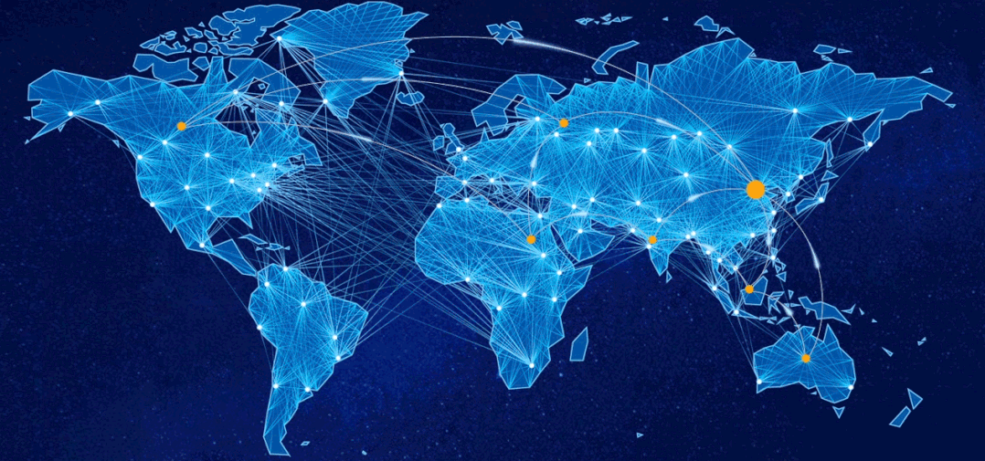
研究背景与现状
卫星网络可提供更大的连接容量、更低的延迟、更广的覆盖范围
小尺度近距离服务
密集连接类
快速响应救援服务
短时突发类
区域交通管理服务
……
超远程实时类
大尺度远距离服务
远程医疗协作服务
大容量传输类
远洋航行保障服务
高速移动带宽类
……
地面服务需求呈现多尺度、分布不均、时空动态特性
Notes:
随着全球化进程的加速以及信息技术的快速发展，地面服务需求呈现多尺度、分布不均以及时空动态的特性。而卫星网络能够突破，现有地面网络的覆盖限制，实现未来无缝覆盖的高质量服务需求。

Slide 6
研究背景与现状
多层卫星网络结构复杂、动态性强、资源受限，如何面向全域多尺度服务需求进行高效灵活的管控是亟需解决的问题。
软件定义网络技术
将控制平面和转发平面分离，转发平面的卫星仅负责简单数据转发功能，复杂的路由计算与资源调度等控制功能由控制器进行。
转控分离
逻辑集中的控制平面能够获取全局网络视图，实时监测网络状态，并根据网络状态实施精细化管控策略。
集中控制
将星上软硬件解耦，打破了固有的软件对硬件的依赖关系，提高了软件升级和功能更新的灵活性，实现对高动态变化卫星网络的敏捷重配置。
可编程性
在卫星网络中融入SDN架构思想，可极大提高卫星网络的管控能力
Notes:
然而多层卫星网络结构复杂、动态性强、且资源受限，如何面向全域多尺度服务进行高效灵活的管控是亟需解决的问题。为了应对这一挑战，我们需要重新思考卫星网络的架构设计，以更好地满足现代互联网日益增长的需求。软件定义网络技术也就是SDN，它主要具有以上三个优势，首先，将控制平面和转发平面分离，转发平面的卫星仅负责简单的数据转发，复杂的路由计算等控制功能由控制器进行。其次，逻辑集中的控制平面能够获取一个全局网络视图，并根据实时的网络状态进行精细化管控。并且，将星上软硬件解耦，通过软件编程就可以实现对卫星网络的重配置。因此，在卫星网络中融入SDN架构思想，可极大地提高卫星网络的管控能力。

Slide 7









研究背景与现状
软件定义卫星网络（Software Defined Satellite Network，SDSN）架构的发展演变
传统卫星网络架构
集中式SDN控制器架构
分布式SDN控制器架构
状态同步
控制平面
控制平面
数据转发
转发平面
转发平面
节点计算和存储消耗大
路由收敛慢且开销大
状态同步占用带宽资源
节点功能简化降低资源消耗
动态路由实时优化
单点故障和性能瓶颈
控制器与交换机平均距离长
减少单个控制器负担
全局按需协同，局部快速响应
提高网络可靠性和容错性
可拓展性增强
Notes:
接下来我将对软件定义卫星网络架构的发展演变进行介绍，在传统卫星网络架构中每个卫星节点依赖于提前配置好的协议，都要执行数据转发、状态同步和路由计算等一系列功能，会大量消耗卫星的计算、存储和通信资源。而引入SDN架构后，将控制平面和转发平面分离，由控制器来收集状态信息并计算路由，交换机只需要根据控制器下发的控制指令进行数据转发。可以使得节点的功能简化以降低资源的消耗，还能进行动态路由的实时优化。但是仅使用一个控制器集中式管理整个网络容易导致单点故障和性能瓶颈问题。并且控制器与交换机距离过长会影响系统的快速响应。
因此，分布式控制器架构应运而生。通过在卫星网络中部署多个控制器，从而减少单个控制器的负担。结合域内集中式和域间分布式的管控方式，可以实现全局按需协同，以及局部的快速响应。避免了一个控制器发生故障而导致全网瘫痪的问题。在实际应用中，我们需要考虑部署多少个控制器，控制器应该部署在网络中的什么位置，以及每个控制器管理哪些交换机，并且如何根据网络的变化更新部署策略。已有部分学者针对这一问题进行了研究。

Slide 8
研究背景与现状
卫星网络中SDN控制器部署研究现状与不足
卫星网络架构方面
多数研究聚焦于单层LEO卫星网络，未考虑协同MEO卫星充当中继节点以减轻LEO卫星的负载，并在LEO卫星链路失效时可作为兜底链路。
多层卫星网络中，通常采用高层卫星来管理覆盖范围内的低层卫星，固定域划分无法灵活适应动态网络环境。
控制器部署位置方面
倾向于部署在覆盖范围较大且动态性较低的GEO卫星上，忽略了GEO数量较少可能导致单点负担过重，以及GEO到LEO的端到端时延较大问题。
部分研究将控制器部署在地面，忽略了地面站的地域限制。
部署策略优化方面
多数研究依赖预先设置的控制器的数量，缺乏灵活应对网络动态变化的能力。
多数研究未充分考虑星间链路的带宽受限问题，难以满足高流量区域的通信需求。
Notes:
我将从以上三个方面分析卫星网络中SDN控制器部署的研究现状与不足，首先是卫星网络架构方面，多数研究聚焦于一个单层的低轨卫星网络场景，其中没有考虑资源受限条件下，中轨卫星和低轨卫星可以协同互补的优势。在多层卫星网络的场景中，通常采用高层卫星来管理覆盖范围内的低层卫星，这样固定的域划分无法适应网络的动态性。
然后在控制器部署位置方面，大多数研究考虑将控制器部署在覆盖范围较大且运动较慢的高轨卫星上，可是忽略了高轨卫星数量较少会导致单点负担过重，以及端到端时延较大问题。部分研究将控制器部署在地面，但这忽略了地面站的地域限制。
在部署策略方面，多数研究依赖预先设置的控制器的数量，缺乏灵活应对网络动态变化的能力。并且未充分考虑星间链路有限的带宽资源，难以保障高流量区域的通信需求。基于以上分析，本研究聚焦于多层卫星网络中，在带宽受限条件下，优化控制器动态部署策略。

Slide 9
汇报提纲
1
研究背景与现状
2
系统模型与问题建模
3
解决方案
4
仿真实验
5
总结
Notes:
接下来将介绍系统模型与问题建模

Slide 10
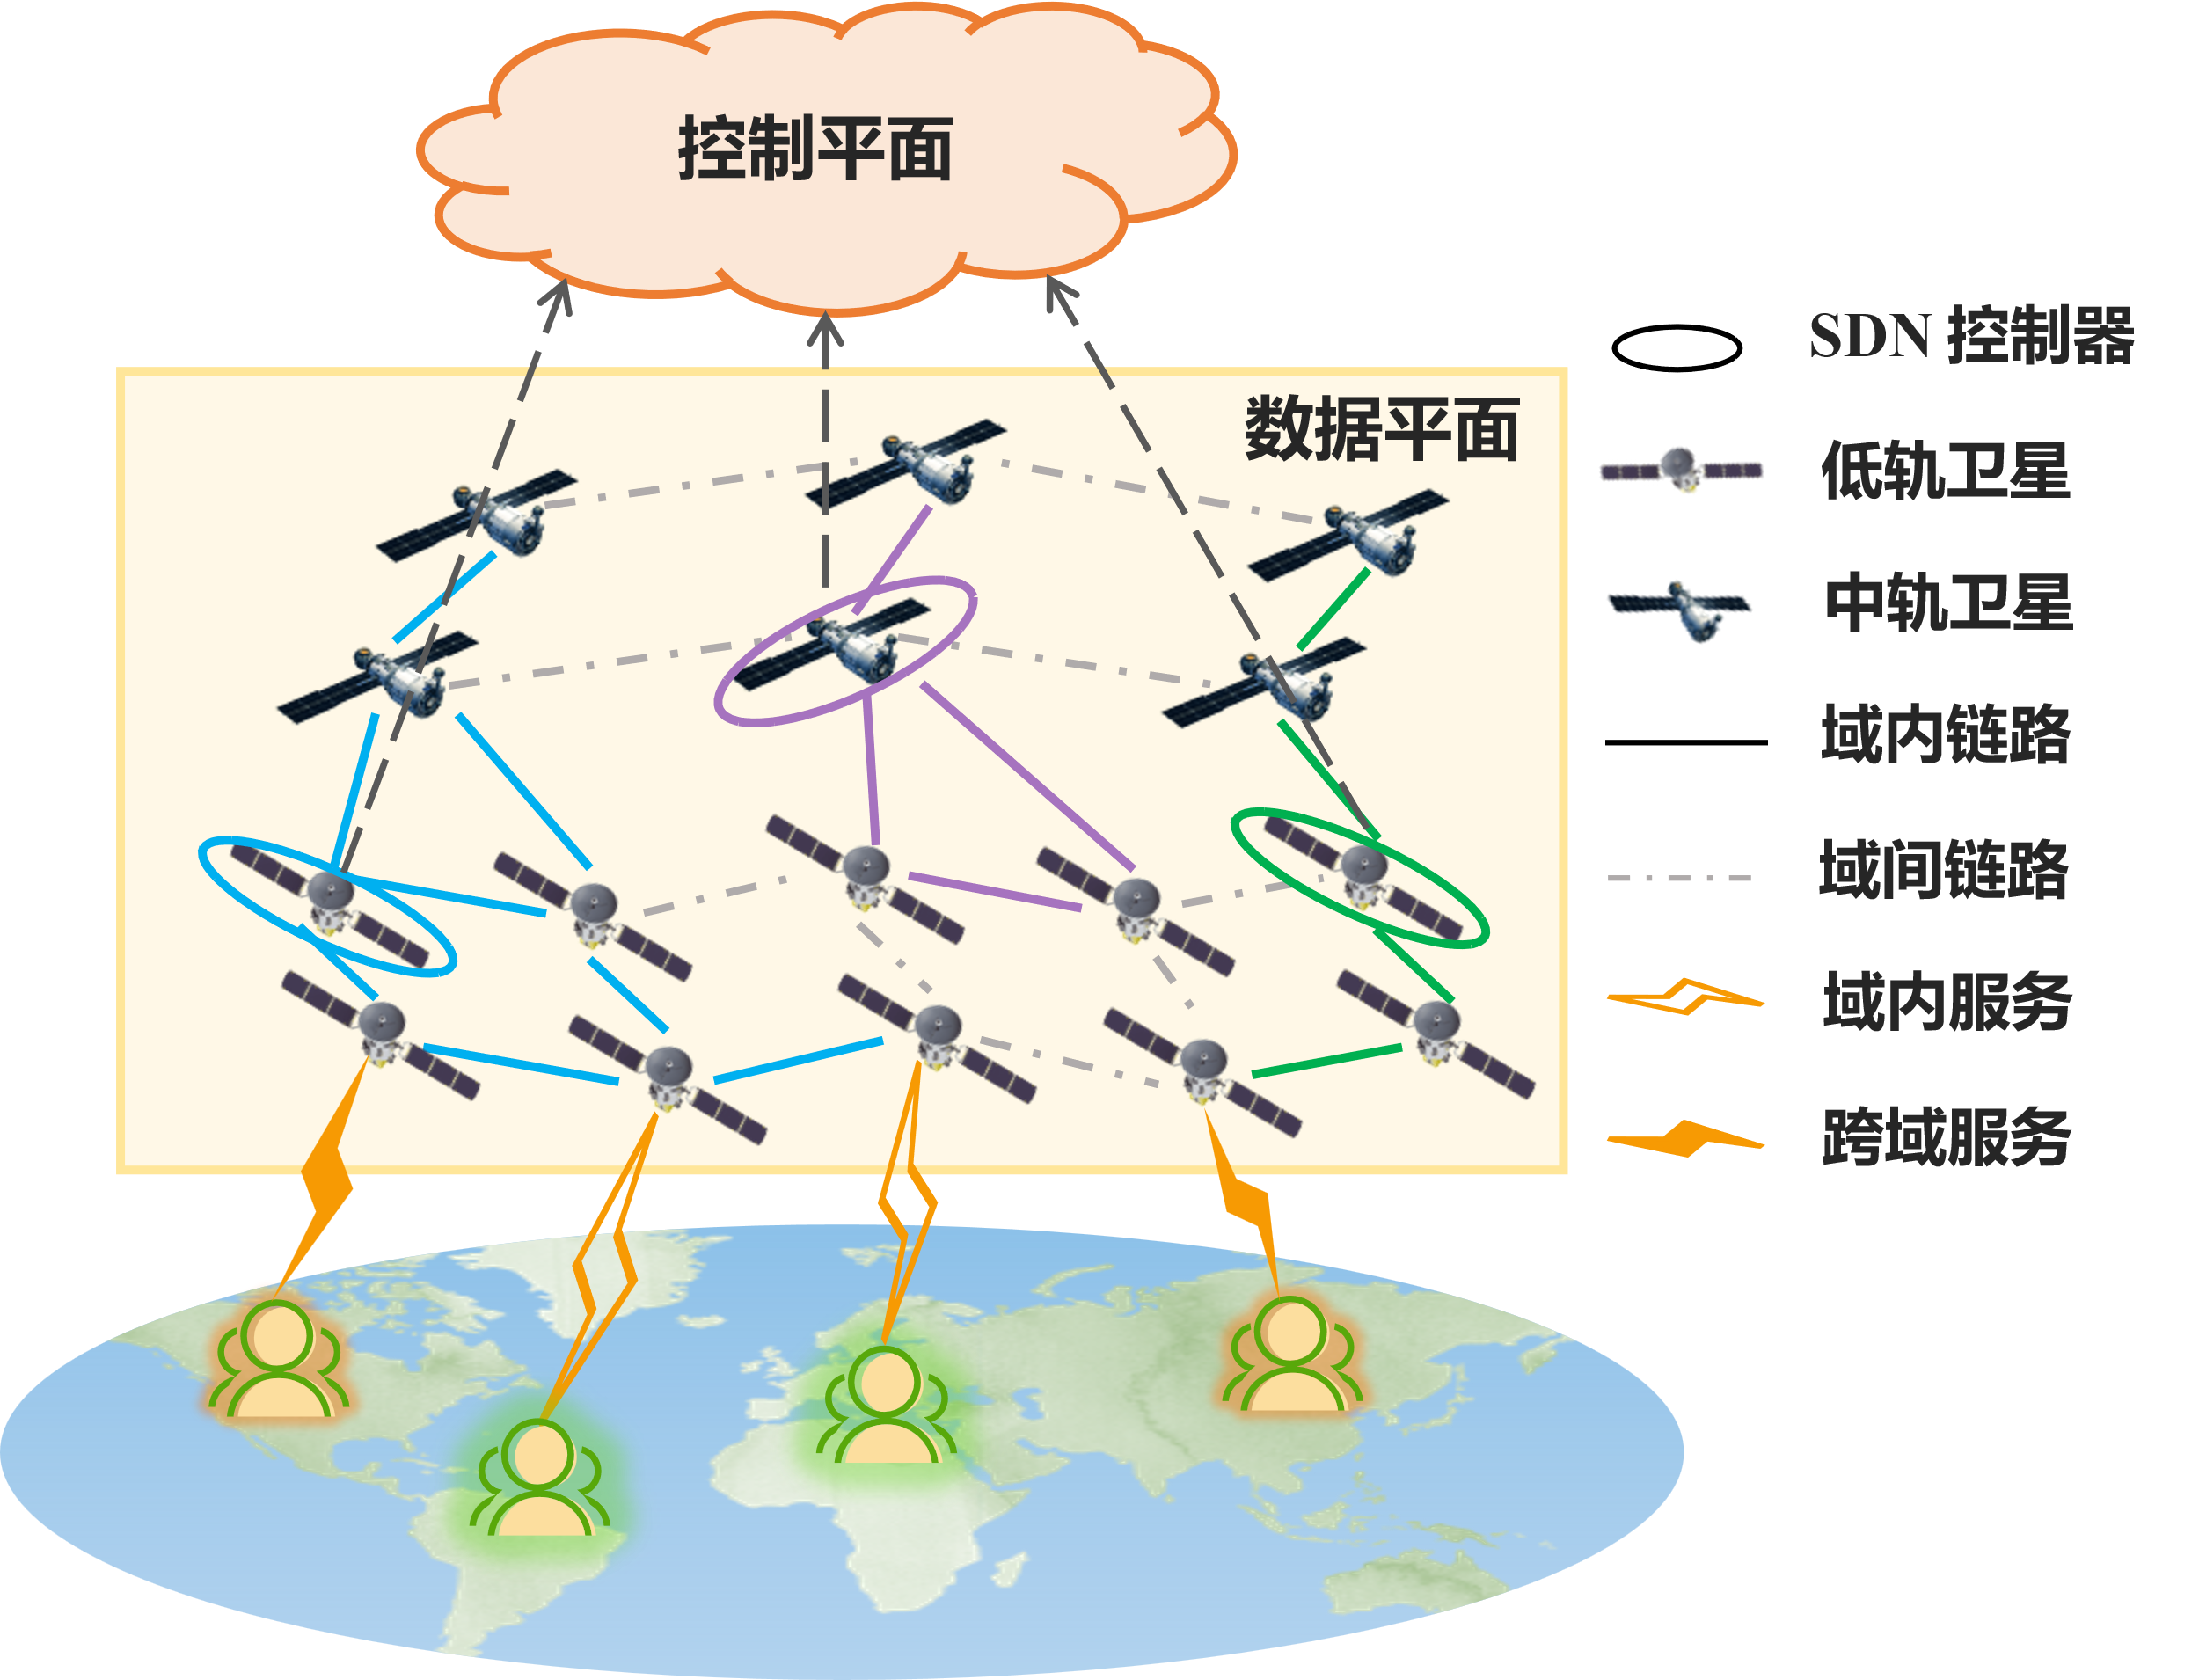
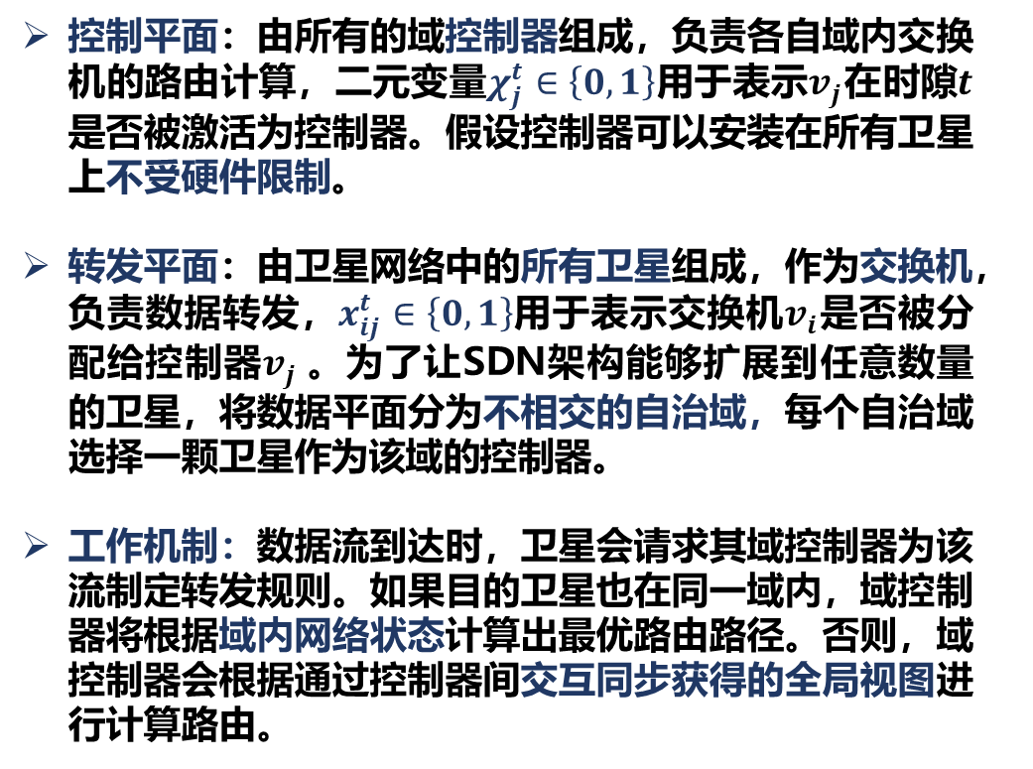
系统模型与问题建模
系统模型
控制平面：由所有的域控制器组成，负责各自域内交换机的路由计算，二元变量$χ_{j}^{t}∈\left\{0,1\right\}$用于表示$v_{j}$在时隙$t$是否被激活为控制器。假设控制器可以安装在所有卫星上不受硬件限制。
转发平面：由卫星网络中的所有卫星组成，作为交换机，负责数据转发，$x_{ij}^{t}∈\left\{0,1\right\}$用于表示交换机$v_{i}$是否被分配给控制器$v_{j}$。为了让SDN架构能够扩展到任意数量的卫星，将数据平面分为不相交的自治域，每个自治域选择一颗卫星作为该域的控制器。
工作机制：数据流到达时，卫星会请求其域控制器为该流制定转发规则。如果目的卫星也在同一域内，域控制器将根据域内网络状态计算出最优路由路径。否则，域控制器会根据通过控制器间交互同步获得的全局视图进行计算路由。
基于SDN的多层卫星网络架构图
Notes:
首先我们来看左边这个图，这是基于SDN的多层卫星网络架构图，其中，由相同颜色链路连接的卫星位于同一个域，每个域中会选择一颗卫星作为控制器，当请求到达时（空心），域内的卫星会向控制器发送请求，获得路由路径。如果目的卫星也在同一域内，控制器将根据域内网络状态计算出最优路由路径。否则，比如这两个节点在不同的域，就是一个跨域服务，控制器会根据通过控制器间交互同步获得的全局视图计算路由，这样就会造成额外的开销。因此，我们希望更多的请求为域内请求，但这会使得自治域扩大，而导致控制器的负载过大，以及控制器和交换机的平均时延会变长，影响服务的响应时间。所以需要探索如何合理的部署控制器，尽可能的减少跨域请求，同时实现响应时间的改进和控制器的负载均衡。在这里，用变量xi表示节点j在时隙t是否为控制器，变量x表示交换机i是否被控制器j所控制。
考虑一个极端情况，假设整个卫星网络只形成一个域，那么所有请求都为域内请求，可是这样会导致控制器的负载过大，并且交换机与控制器的平均距离会很远。

Slide 11
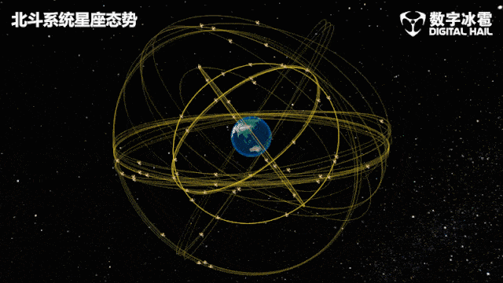
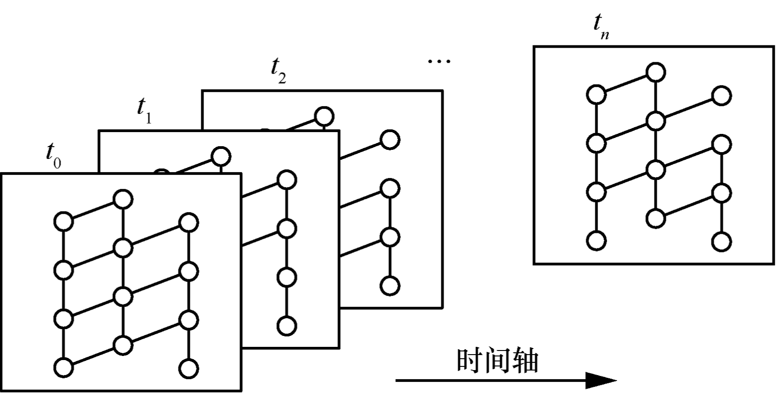
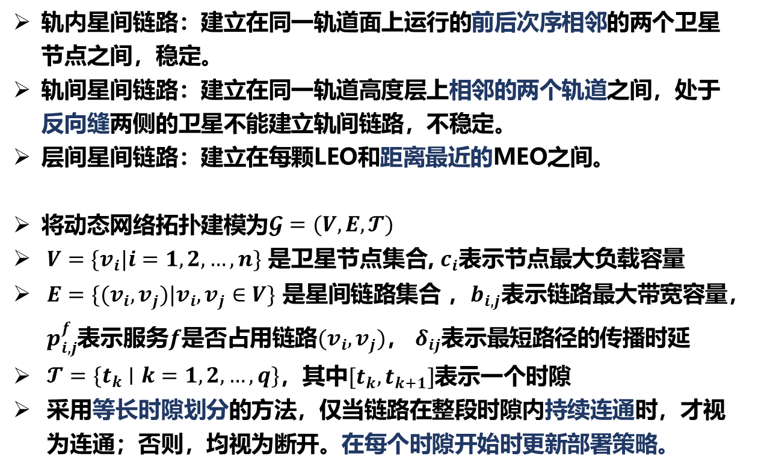
系统模型与问题建模
网络模型
动态卫星网络
轨内星间链路：建立在同一轨道面上运行的前后次序相邻的两个卫星节点之间，稳定。
轨间星间链路：建立在同一轨道高度层上相邻的两个轨道之间，处于反向缝两侧的卫星不能建立轨间链路，不稳定。
层间星间链路：建立在每颗LEO和距离最近的MEO之间。
将动态网络拓扑建模为$\begin{aligned}𝓖=(V,E,𝓣)\end{aligned}$
$V=\{v_{i}|i=1,2,…,n\}$ 是卫星节点集合, $c_{i}$表示节点最大负载容量
$E=\{{(v}_{i},v_{j})|v_{i},v_{j}∈V\}$ 是星间链路集合 ，$b_{i,j}$表示链路最大带宽容量， $p_{i,j}^{f}$表示服务$f$是否占用链路${(v}_{i},v_{j})$， $δ_{ij}$表示最短路径的传播时延
$\begin{aligned}𝓣=\{t_{k}∣k=1,2,…,q\}\end{aligned}$，其中$[t_{k},t_{k+1}]$表示一个时隙
采用等长时隙划分的方法，仅当链路在整段时隙内持续连通时，才视为连通；否则，均视为断开。在每个时隙开始时更新部署策略。
极区链路通断
层间链路切换
时间片模型
Notes:
这里是对卫星网络进行了建模，结合了卫星的运动规律与相关的物理约束，将动态变化的卫星网络进行离散化处理以构建时间片模型，每个时间片内的网络视为一个静态的虚拟拓扑。其中，轨内星间链路建立在同一轨道面上运行的前后次序相邻的两个卫星节点之间,是不会断开的。轨间星间链路建立在同一轨道高度层上的相邻的两个轨道之间，轨间链路在卫星越过极区会断开。并且在极轨道卫星星座中，由于第一条轨道和最后一条轨道的卫星运动方向相反，两个轨道平面会有一个反向缝，两侧的卫星由于相对速度太快而不能建立轨间链路，所以它是不稳定的。我们用一个时变图的集合来表示网络拓扑，然后在每个时隙开始时更新部署策略。

Slide 12
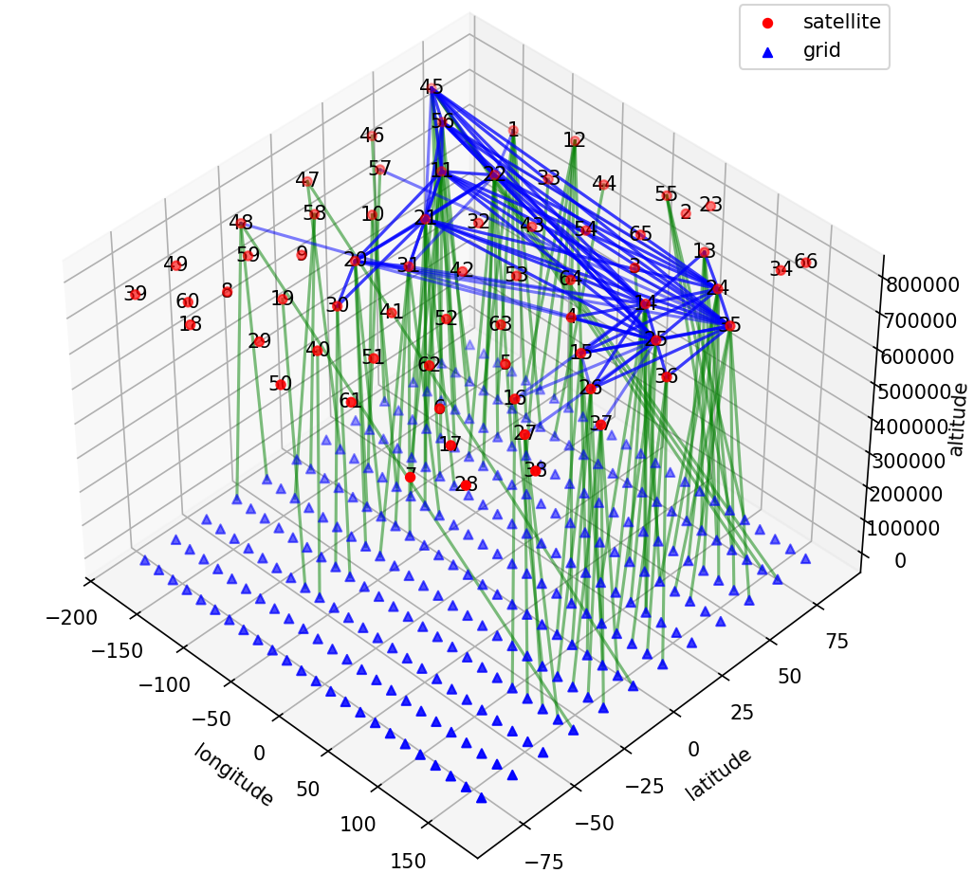
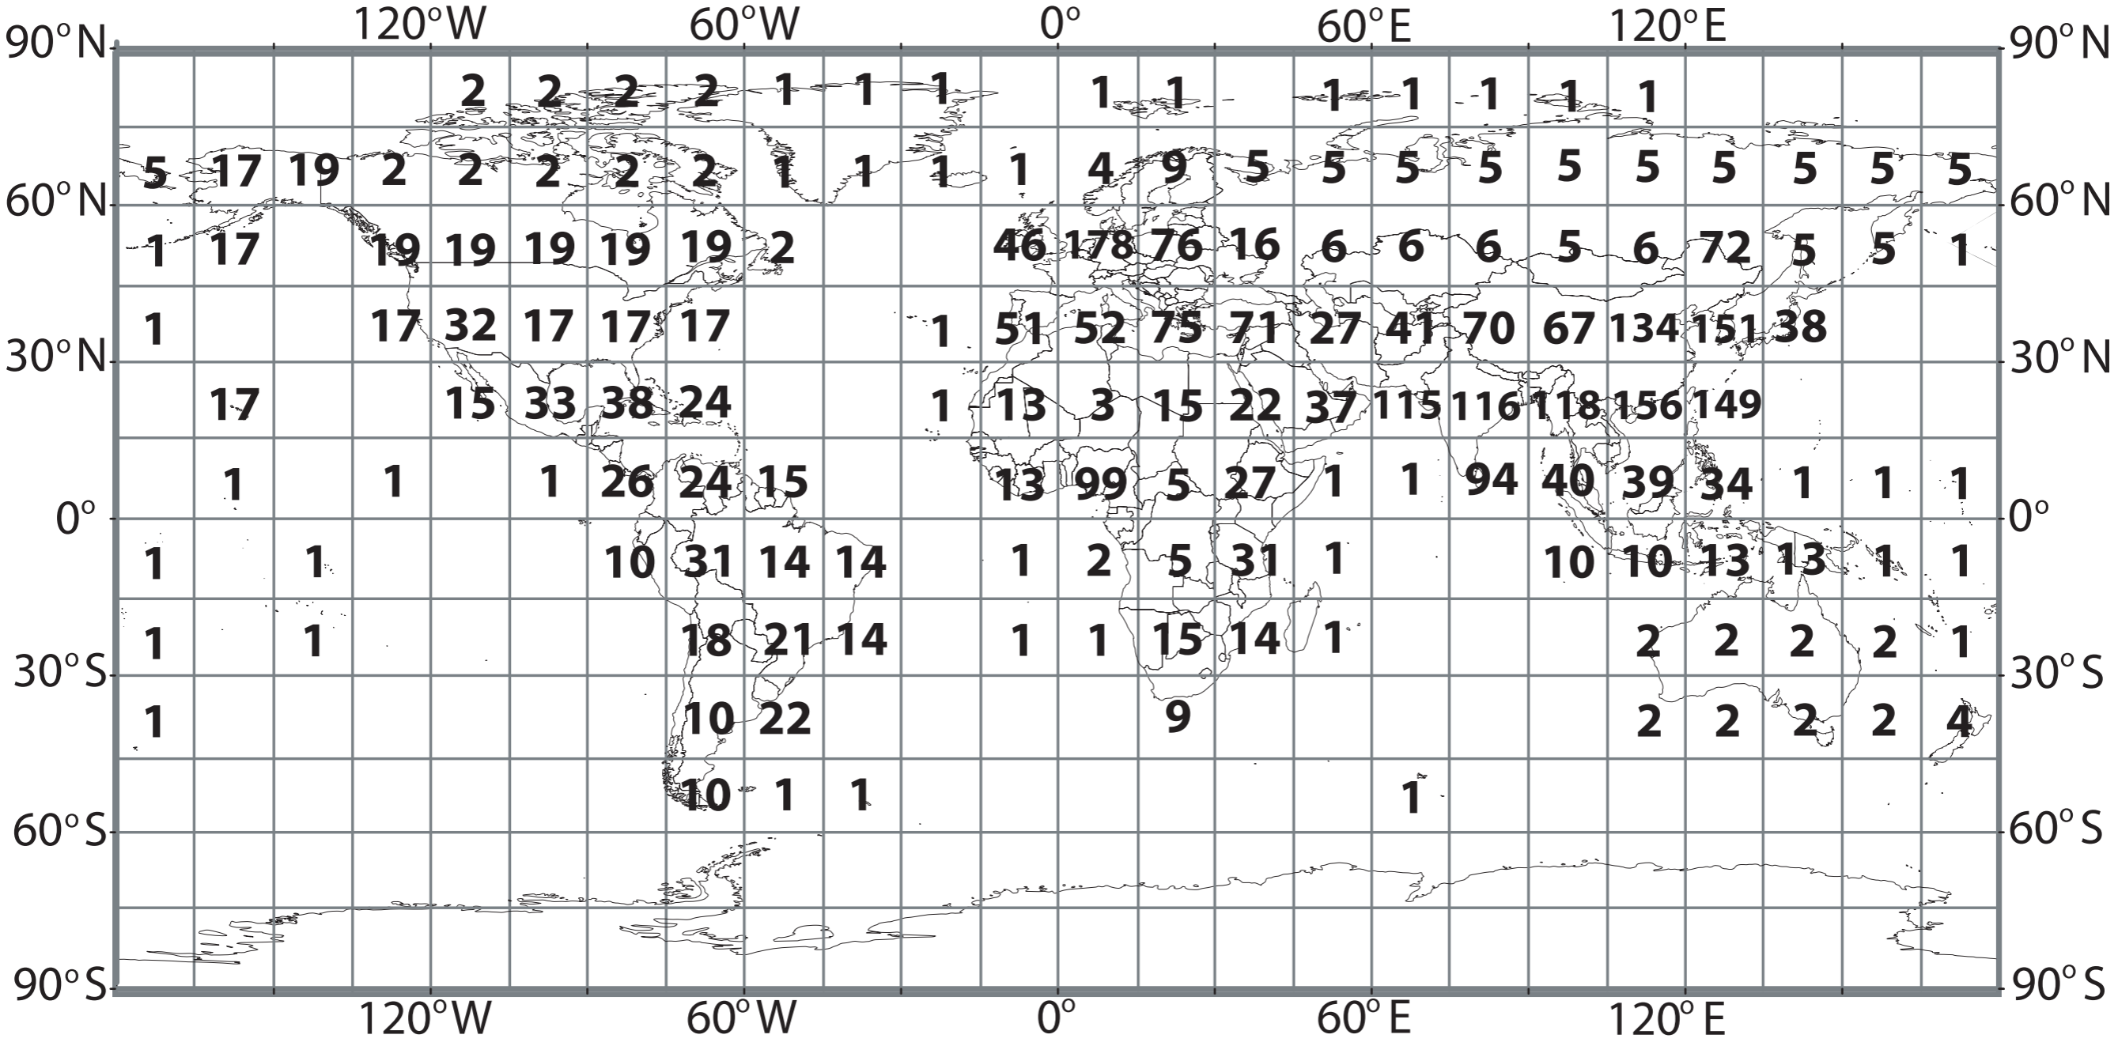
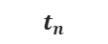


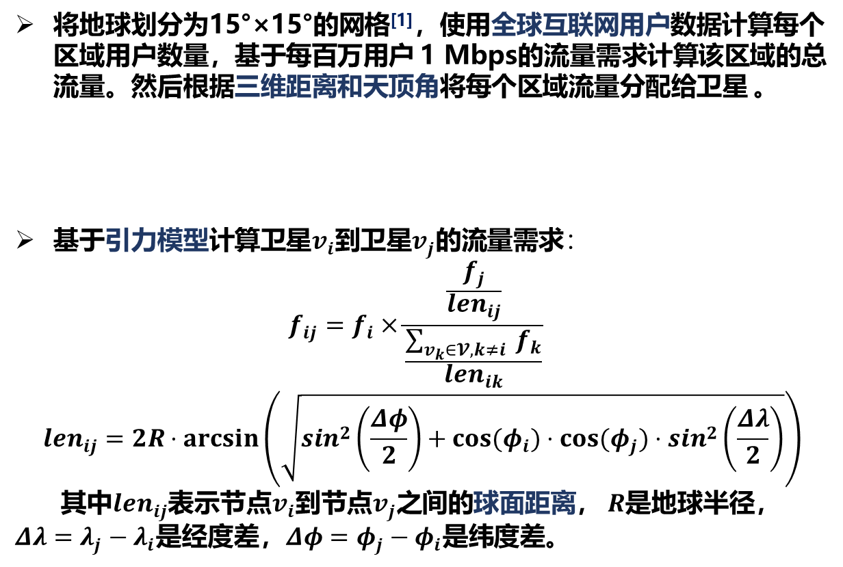
系统模型与问题建模
流量模型
将地球划分为15°×15°的网格^{[1]}，使用全球互联网用户数据计算每个区域用户数量，基于每百万用户 1 Mbps的流量需求计算该区域的总流量。然后根据三维距离和天顶角将每个区域流量分配给卫星 。
基于引力模型计算卫星$v_{i}$到卫星$v_{j}$的流量需求：
$$\begin{aligned}f_{ij}=f_{i}×\frac{\frac{f_{j}}{len_{ij}}}{\frac{\sum_{v_{k}∈𝓥,k≠i}{ }f_{k}}{len_{ik}}} \end{aligned}$$
$${len}_{ij}=2R⋅arcsin⁡\left(\sqrt{\sin^{2}⁡\left(\frac{Δφ}{2}\right)+cos⁡(φ_{i})⋅cos⁡(φ_{j})⋅\sin^{2}⁡\left(\frac{Δλ}{2}\right)}\right)$$
其中$len_{ij}$表示节点$v_{i}$到节点$v_{j}$之间的球面距离， $R$是地球半径，$Δλ=λ_{j}−λ_{i}$是经度差，$Δφ=φ_{j}−φ_{i}$是纬度差。
全域多尺度服务
时空变化
分布不均
地面流量模型
…
$$t_{n}$$
$$t_{1}$$
$$t_{0}$$
[1] Y. Yang, M. Xu, D. Wang and Y. Wang, "Towards Energy-Efficient Routing in Satellite Networks," in IEEE Journal on Selected Areas in Communications, vol. 34, no. 12, pp. 3869-3886, Dec. 2016.
Notes:
然后是流量模型，在这里将地球划分网格，并基于互联网用户数据计算每个网格的流量需求。然后根据当地时间对流量需求进行一个缩放，以体现服务的时变特性。再根据三维距离和天顶角将每个区域流量分配给卫星。最后基于引力模型，计算两个网格之间的流量需求，体现的是服务空间分布特性。引力模型是用来描述两个物体之间的相互作用。这个大家应该在物理课上都学过，这个f就相当于质量，这一项就是他们之间的距离。分子描述的是节点i和节点j的吸引力，分母描述的是节点i对于其他所有卫星的总吸引力，相当于是是做了一个归一化。我们可以看到，两个节点的流量需求是在随着卫星所处区域的流量以及它们之间的球面距离而变化的。为了符合SDN的范式，仿真的时候还除以了一个平均流大小，将流量需求转化为了服务个数，最后每个时隙会生成一百多个服务
12*24=288.引力模型是一种基于物理学中引力法则的网络流量或交互建模方法。基本思想是：节点之间的相互作用力与节点的“质量”成正比，与它们之间的距离或某种度量的“距离”成反比。

Slide 13
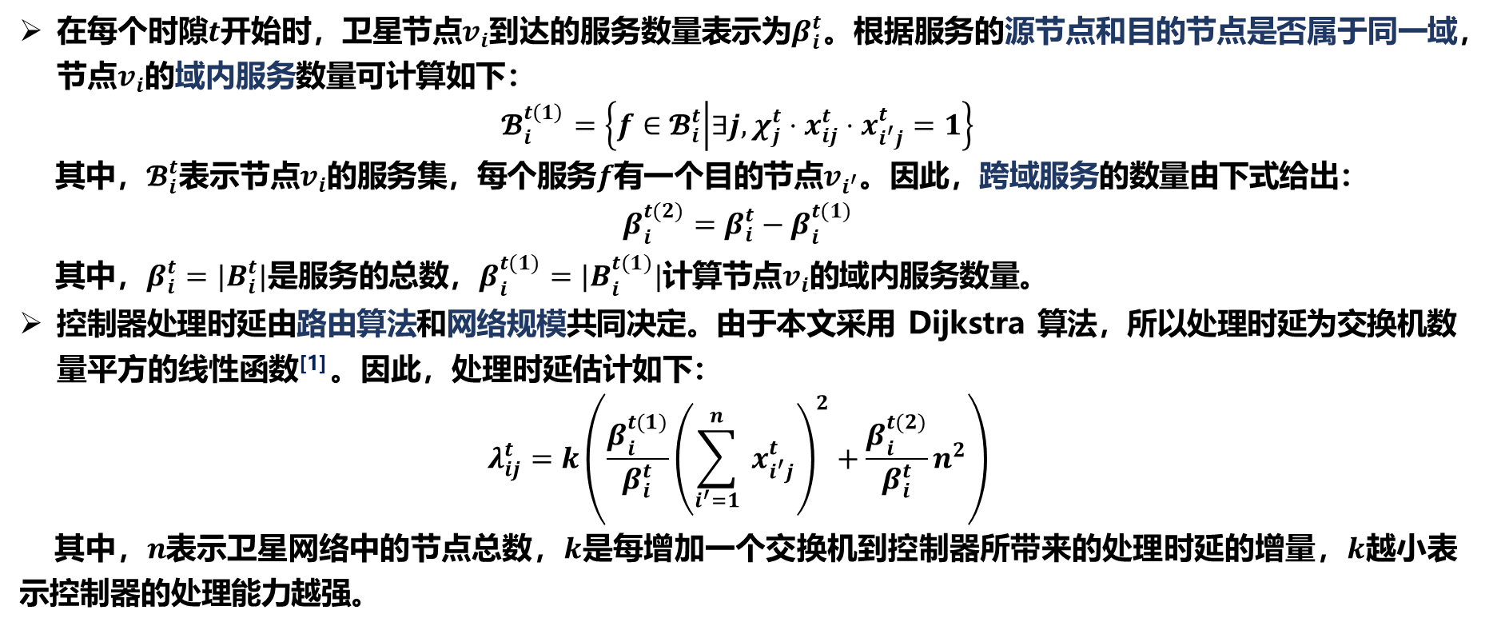
系统模型与问题建模
在每个时隙$t$开始时，卫星节点$v_{i}$到达的服务数量表示为$β_{i}^{t}$。根据服务的源节点和目的节点是否属于同一域，节点$v_{i}$的域内服务数量可计算如下：
$$𝓑_{i}^{t\left(1\right)}=\left\{f∈𝓑_{i}^{t} | ∃j,χ_{j}^{t}⋅x_{ij}^{t}⋅x_{i^{′}j}^{t}=1\right\}$$
其中，$𝓑_{i}^{t}$表示节点$v_{i}$的服务集，每个服务$f$有一个目的节点$v_{i^{′}}$。因此，跨域服务的数量由下式给出：
$$β_{i}^{t(2)}=β_{i}^{t}−β_{i}^{t(1)}$$
其中，$β_{i}^{t}=|B_{i}^{t}|$是服务的总数，$β_{i}^{t(1)}=|B_{i}^{t(1)}|$计算节点$v_{i}$的域内服务数量。
控制器处理时延由路由算法和网络规模共同决定。由于本文采用 Dijkstra 算法，所以处理时延为交换机数量平方的线性函数^{[1]} 。因此，处理时延估计如下：
$$\begin{aligned}λ_{ij}^{t}=k\left(\frac{β_{i}^{t(1)}}{β_{i}^{t}}{\left(\sum_{i^{′}=1}^{n}{ }x_{i^{′}j}^{t}\right)}^{2}+\frac{β_{i}^{t(2)}}{β_{i}^{t}}n^{2}\right)\end{aligned}$$
其中，$n$表示卫星网络中的节点总数，$k$是每增加一个交换机到控制器所带来的处理时延的增量，$k$越小表示控制器的处理能力越强。
[1] L. Chen, F. Tang and X. Li, "Mobility- and Load-Adaptive Controller Placement and Assignment in LEO Satellite Networks," IEEE INFOCOM 2021 - IEEE Conference on Computer Communications, Vancouver, BC, Canada, 2021, pp. 1-10.
Notes:
接下来，对一些指标进行定义和说明。首先是，将每个时隙到达的服务数量表示为Bata。根据服务的源节点和目的节点是否属于同一域，节点i的域内服务数量可以表示为这个式子，它等于1的意思就是服务的源节点i和目的节点i一撇被同一个控制器j所控制。跨域服务数量就是总的减去域内的。然后是控制器的处理时延，它由路由算法和网络节点的数量共同决定的，因为本文采用的是迪杰斯特拉算法计算最短路径，所以处理时延为交换机数量平方的线性函数，因此，处理时延估计如下。对于域内请求，仅需域内网络视图进行路由计算，所以这里是每个域内的节点数量，而跨域请求则需要使用全局网络视图，这里是所有的节点数量。

Slide 14
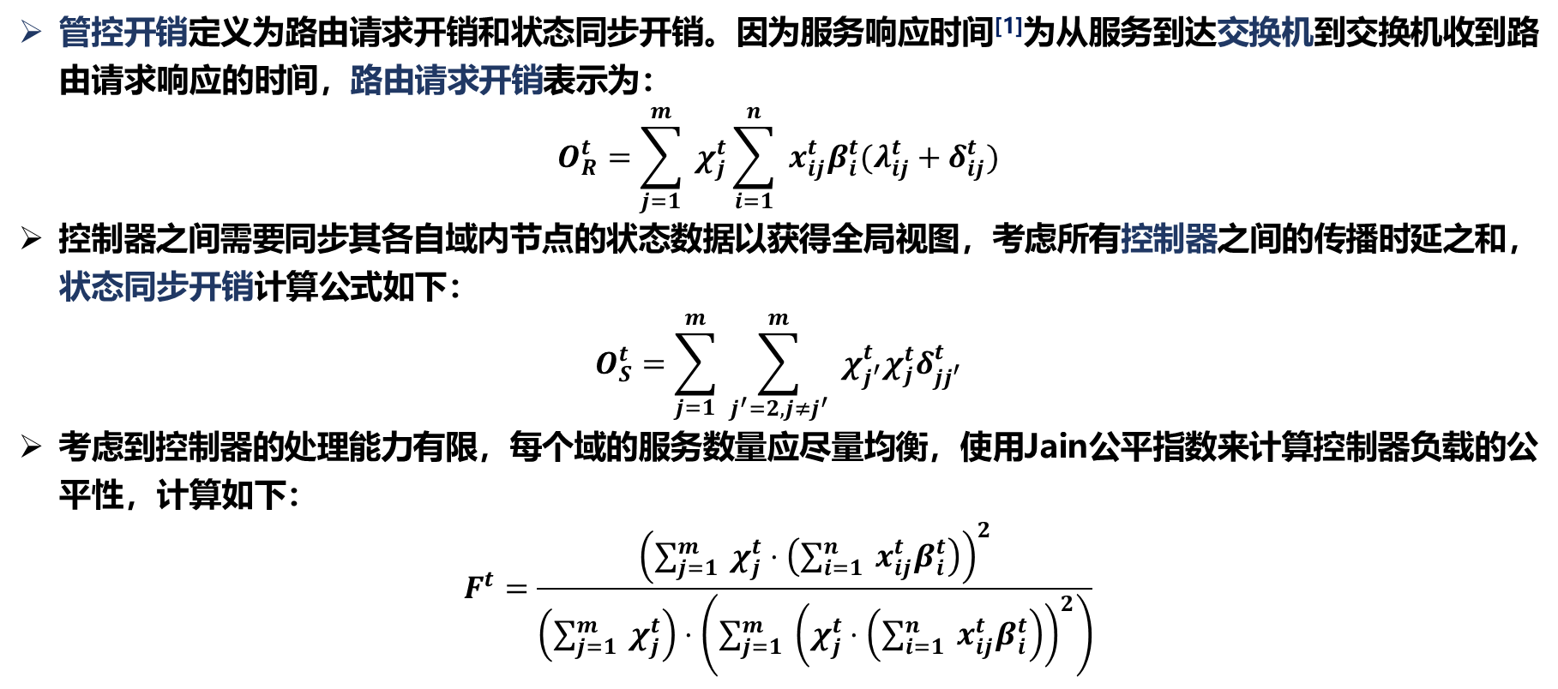
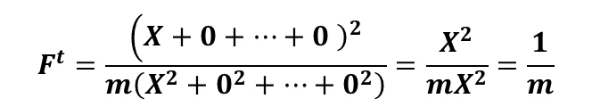
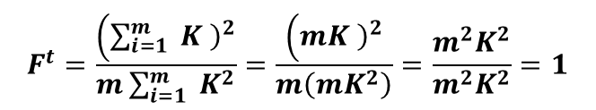
系统模型与问题建模
管控开销定义为路由请求开销和状态同步开销。因为服务响应时间^{[1]}为从服务到达交换机到交换机收到路由请求响应的时间，路由请求开销表示为：
$$O_{R}^{t}=\sum_{j=1}^{m}{ }χ_{j}^{t}\sum_{i=1}^{n}{ }x_{ij}^{t}β_{i}^{t}(λ_{ij}^{t}+δ_{ij}^{t})$$
控制器之间需要同步其各自域内节点的状态数据以获得全局视图，考虑所有控制器之间的传播时延之和，状态同步开销计算公式如下：
$$O_{S}^{t}=\sum_{j=1}^{m}{ }\sum_{j^{′}=2,j≠j^{′}}^{m}{ }χ_{j^{′}}^{t}χ_{j}^{t}δ_{jj^{′}}^{t}$$
考虑到控制器的处理能力有限，每个域的服务数量应尽量均衡，使用Jain公平指数来计算控制器负载的公平性，计算如下：
$$F^{t}=\frac{{\left(\sum_{j=1}^{m}{ }χ_{j}^{t}⋅\left(\sum_{i=1}^{n}{ }x_{ij}^{t}β_{i}^{t}\right)\right)}^{2}}{\left(\sum_{j=1}^{m}{ }χ_{j}^{t}\right)⋅\left(\sum_{j=1}^{m}{ }{\left(χ_{j}^{t}⋅\left(\sum_{i=1}^{n}{ }x_{ij}^{t}β_{i}^{t}\right)\right)}^{2}\right)}$$
平均分配
最不公平
$$F^{t}=\frac{\left(\sum_{i=1}^{m}{ }K{\left. \right)}^{2}\right.}{m\sum_{i=1}^{m}{ }K^{2}}=\frac{\left(mK{\left. \right)}^{2}\right.}{m\left(mK^{2}\right)}=\frac{m^{2}K^{2}}{m^{2}K^{2}}=1$$
$$F^{t}=\frac{\left(X+0+⋯+0{\left. \right)}^{2}\right.}{m\left(X^{2}+0^{2}+⋯+0^{2}\right)}=\frac{X^{2}}{mX^{2}}=\frac{1}{m}$$
[1] X. Li, F. Tang, L. Fu, J. Yu, L. Chen, J. Liu, Y. Zhu, and L. T. Yang, "Optimized Controller Provisioning in Software-Defined LEO Satellite Networks," in IEEE Transactions on Mobile Computing, vol. 22, no. 8, pp. 4850-4864, 1 Aug. 2023.
Notes:
在这里我们将管控开销定义为路由请求开销和状态同步开销。因为服务响应时间为从服务到达交换机到交换机收到响应的这段时间，其中包括了交换机到控制器的传播时延和控制器的处理时延。所以将路由请求开销表示如下，这里用服务个数进行了加权。然后由于控制器之间需要同步信息以获得全局视图，考虑所有控制器之间的传播时延之和，状态同步开销计算公式如下。考虑到控制器的处理能力有限，每个域的服务数量应尽可能均衡，在这里使用Jain公平指数来计算控制器负载的公平性。分子式总负载的平方，分母是每个负载的平方和，越接近1代表越公平，最不公平的时候为m分之1，m是控制器总数。

Slide 15
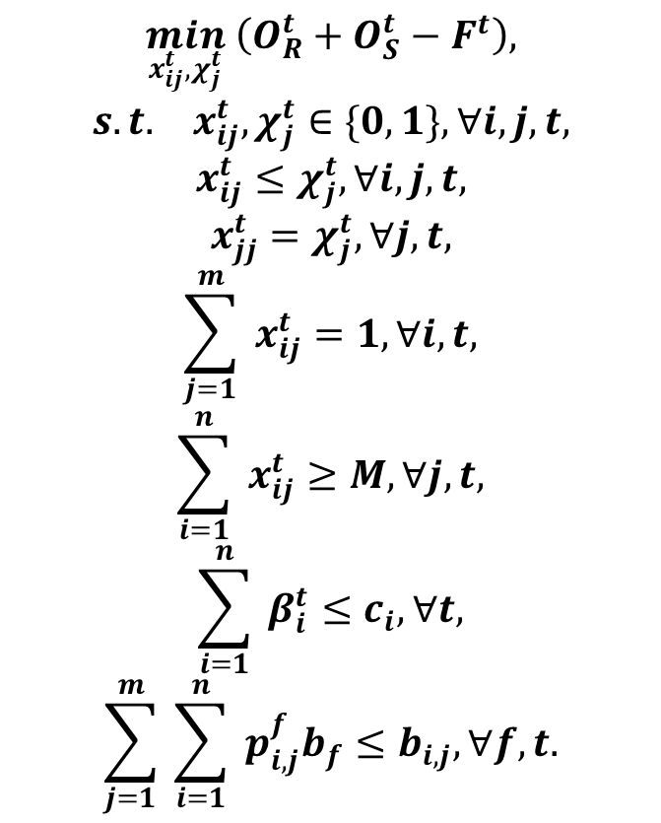
系统模型与问题建模
问题建模
$$\min_{x_{ij}^{t},χ_{j}^{t}} \left(O_{R}^{t}+O_{S}^{t}−F^{t}\right),$$
$$s.t. { x}_{ij}^{t},χ_{j}^{t}∈\{0,1\},∀i,j,t,$$
$$x_{ij}^{t}≤χ_{j}^{t},∀i,j,t,$$
$$x_{jj}^{t}=χ_{j}^{t},∀j,t,$$
$$\sum_{j=1}^{m}{ }x_{ij}^{t}=1,∀i,t,$$
$$\sum_{i=1}^{n}{ }x_{ij}^{t}≥M,∀j,t,$$
$$\sum_{i=1}^{n}{ }β_{i}^{t}≤c_{i},∀t,$$
$$\sum_{j=1}^{m}{ }\sum_{i=1}^{n}{ }p_{i,j}^{f}b_{f}≤b_{i,j},∀f,t.$$
目标：最小化管控开销，并最大化负载均衡指数
约束1：优化变量的二元性质
约束2：交换机不能被非控制器节点控制
约束3：确保每个控制器控制自身
决策控制器的数量、位置和分配的交换机
约束4：每个卫星仅由一个控制器控制
约束5：每个控制器控制的最小节点数
目标分解
约束转化
约束6：节点负载容量约束
网络域划分
控制器选取
约束7：星间链路带宽约束
启发式优化
Notes:
我们将这个问题建模如下，目标是最小化管控开销并最大化负载均衡指数。这是一个整数非线性规划问题，这类问题是NP-Hard 的，通常无法在可接受的时间内精确求解。考虑这个问题的复杂性，我们将该问题进行目标分解和约束转换，也就是将控制器数量，位置，以及交换机分配的决策，解耦为网络域划分和控制器选取，然后通过两阶段启发式优化得到满足所有硬约束的近似解。启发式的意思就是说通过一定的经验规则或近似方法来寻找到问题的近似解。

Slide 16
汇报提纲
1
研究背景与现状
2
系统模型与问题建模
3
解决方案
4
仿真实验
5
总结
Notes:
接下来将介绍解决方案

Slide 17

解决方案
网络域划分
域1
域2
域1
域2
5
5
5
5
5
10
5
10
5
5
10
5
D
5
10
S
S
D
5
10
5
5
5
10
5
5
10
10
域间流量大
域内流量小
域间流量小
域内流量大
更高的域内连通性，最短路径更短，域内路由的备选路径更多，具有更高的网络生存性。
域内服务的比例更大，与跨域服务相比，域内服务可以得到更快速的响应，更细粒度的处理。
Notes:
我们先来看一个例子，比如现在已经有了两种域划分结果，图中数字代表目前链路上的流量大小，相同颜色代表同一个域内的节点，从左边我们可以看出，这是属于域间流量大，域内流量小的情况。而右边与之相反。假设现在有从S到D的服务，在左边的图中，只能找到这样一条路径，而右边，把中间这个与S和D之间流量更大的节点分配给域1后，路径缩短了一半，并且当这条路径发生故障时，还可以选择下面的备选路径。这里想说明的是，增大域内流量，减少域间流量使得域内具有更高的连通性，更短的路由路径，以及更多的备选路径，使网络具有更高生存性。并且还可以使得域内服务的比例更大，与跨域服务相比，域内服务可以得到更快速的响应以及更细粒度的处理。
网络生存性指网络系统在节点/链路故障时，通过动态重构路由维持业务连续性的特性。

Slide 18
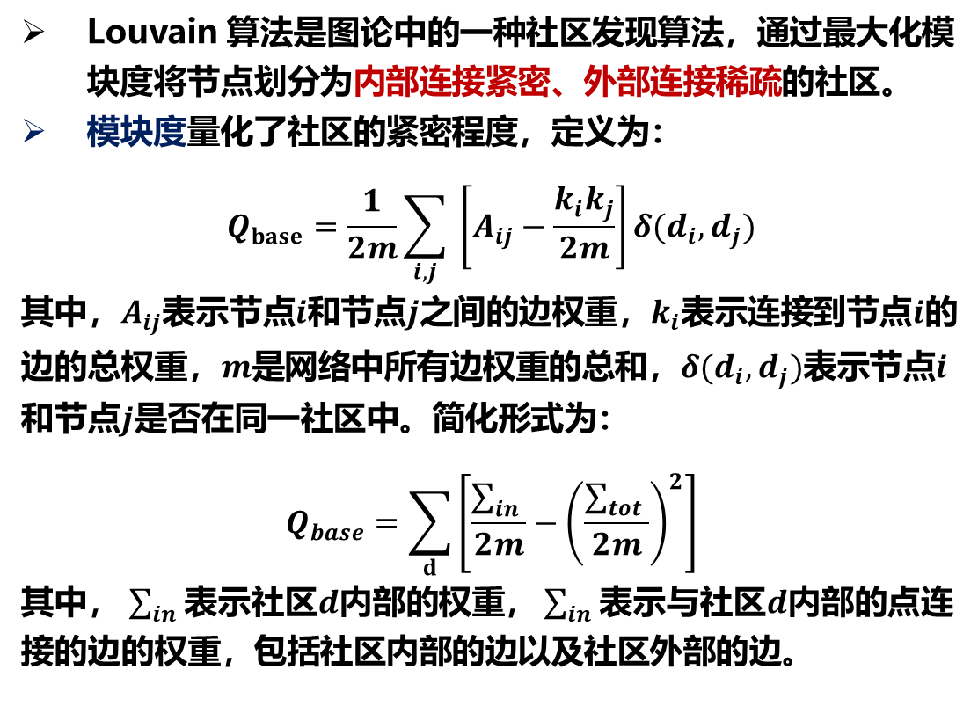
解决方案
网络域划分
Louvain 算法是图论中的一种社区发现算法，通过最大化模块度将节点划分为内部连接紧密、外部连接稀疏的社区。
模块度量化了社区的紧密程度，定义为：
$$Q_{base}=\frac{1}{2m}\sum_{i,j}{ }\left[A_{ij}−\frac{k_{i}k_{j}}{2m}\right]δ(d_{i},d_{j})$$
其中，$A_{ij}$表示节点$i$和节点$j$之间的边权重，$k_{i}$表示连接到节点$i$的边的总权重，$m$是网络中所有边权重的总和，$δ(d_{i},d_{j})$表示节点$i$和节点$j$是否在同一社区中。简化形式为：
$$Q_{base}=\sum_{d}{\left[\frac{\sum_{in}{ }}{2m}−{\left(\frac{\sum_{tot}{ }}{2m}\right)}^{2}\right]}$$
其中， $\sum_{in}{ }$表示社区$d$内部的权重， $\sum_{in}{ }$表示与社区$d$内部的点连接的边的权重，包括社区内部的边以及社区外部的边。
Notes:
接下来将介绍图论中的一种社区发现算法，Louvain 算法，它所优化的指标，就是这个模块度，量化的是社区的紧密程度，我们直接看这个简化的形式：第一项表示的是社区内部的边权重，而第二项表示的是社区内部的边以及社区外部的边的权重之和。通过最大化模块度，可以将节点划分为内部连接紧密、外部连接稀疏的社区。大致的流程是：首先将每个节点看作一个独立的社区，然后合并到模块度增量最大的邻居社区里去，直到模块度不再发生变化为止。然后将每个社区聚合为一个新的节点，形成一个新网络，如果需要还可以继续重复前面的步骤进行合并和聚合。

Slide 19
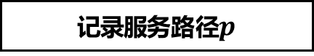
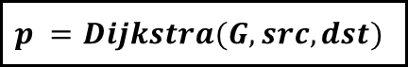
解决方案
网络域划分
提出了一种面向服务与负载感知的域划分算法（SLPA，Service-Oriented and Load-Aware Partitioning Algorithm）
在带宽约束下构建融合图
根据流量矩阵生成服务
初始化网络域
$$p =Dijkstra(G, src, dst)$$
分裂
合并
异常处理
孤立节点分配
路径可用带宽>=所需带宽？
no
失效链路剪枝
域内最大负载容量约束
yes
域内最小节点数量约束
记录服务路径$p$
域内连通性约束
遍历完成得到预选路径集
多维度指标加权评分
Notes:
因此基于louvain算法，我们提出了一种面向服务与负载感知的域划分算法，首先在带宽约束下生成一个预选路径集，相当于模拟流量在网络中传输的一个过程。然后在具有物理连接关系的拓扑图上给这些路径经过的链路增添权重，得到一个融合图。在这个融合图的基础上通过Louvain 算法得到初始域划分，再将违反约束的域进行分割和合并操作，以及对一些异常情况进行处理，直到所有域都满足约束。为了避免陷入局部最优，处理节点和域时采用的是随机顺序，每次遍历可能会得到不完全一样的解，最后我们通过多维度指标,加权评分保留一个最优解。
分辨率参数。避免陷入局部最优

Slide 20
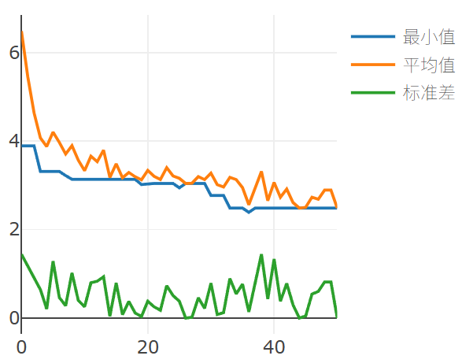
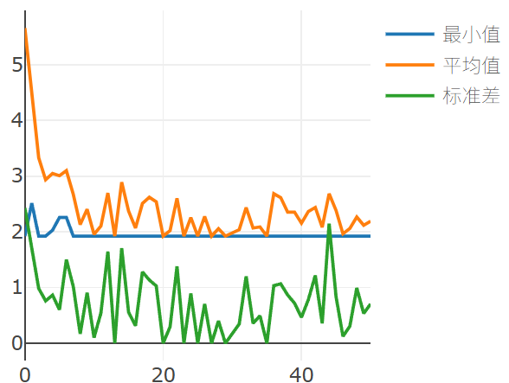
解决方案
控制器选取
遗传算法是一种受生物进化论启发的优化算法，通过模拟生物进化过程中的遗传、变异、选择、交叉等过程，让群体中适应性强的个体保留并繁衍，适应性弱的个体淘汰，最终使群体逐渐逼近最优解。
基因编码
将优化问题的候选解编码为遗传算法可处理的个体形式
初始化种群
随机生成初始解集合
计算个体适应度
优化问题的目标函数
达到终止条件？
yes
基因编码适配离散变量
输出最优个体
种群并行进化
适合捕捉多目标的Pareto前沿
no
选择
筛选优质解
交叉
两个个体按一定规则交换部分编码片段，探索新的解空间
变异
随机改变个体的某个编码位，避免算法陷入局部最优
Notes:
接下来将进行控制器的选取，先介绍一下遗传算法，它原理来源于进化论，是通过模拟生物进化过程中的遗传、变异、选择、交叉等操作，逐步寻找问题的最优解。它先将优化问题的候选解编码为遗传算法可处理的个体形式，比如我要选取五个域中的控制器，那么控制器的编号就是基因，这五个基因组成的解就是一个个体。接着随机生成初始解的集合，也就是初始化种群，然后根据目标函数计算个体适应度，将适度度较高的解筛选出来进行繁衍，交叉就是探索新的解空间的过程，变异是为了引入新的遗传信息，避免陷入局部最优。基于此，我们可以看出，遗传算法是适配离散决策的，并且种群并行进化，适合捕捉多目标的帕累托前沿。帕累托前沿是帕累托最优解的一个集合.如果一个解无法在不恶化其他目标的前提下改进任意一个目标，则称其为 Pareto 最优解。

Slide 21
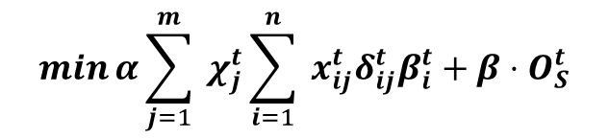
解决方案
控制器选取
采用混合遗传算法（HGA, Hybrid Genetic Algorithm）选取控制器。
控制器和控制器间的传播时延
域间
$$\min_{ }{α\sum_{j=1}^{m}{ }χ_{j}^{t}\sum_{i=1}^{n}{ }x_{ij}^{t}δ_{ij}^{t}β_{i}^{t}+β⋅O_{S}^{t}}$$
初始化种群，贪心＋随机
域内
控制器和交换机间的流量加权时延
锦标赛选择，从随机k个个体中选最优
定向交叉，只进行域内交叉
自适应变异，变异域内时延大的节点
早熟检测与重启，避免陷入局部最优
精英保留，保持种群中存在优质解
Notes:
因此我们将基于遗传算法选取控制器。上一阶段的域划分相当于优化了控制器的处理时延和负载均衡。在这一阶段我们聚焦于传播时延的优化。也就是最小化控制器和交换机间的流量加权时延以及控制器和控制器间的传播时延。这里采用的是一种混合遗传算法。首先“混合”体现在初始种群的生成方式上。一部分个体是通过贪心策略生成的局部最优解，另一部分个体是完全随机生成的。目的是平衡探索和利用。同时，融和了自适应变异、精英保留，以及收敛停滞检测等机制，加速收敛的同时，又能保持探索的多样性以避免陷入局部最优。

Slide 22
汇报提纲
1
研究背景与现状
2
系统模型与问题建模
3
解决方案
4
仿真实验
5
总结
Notes:
接下来将介绍仿真实验和结果分析

Slide 23
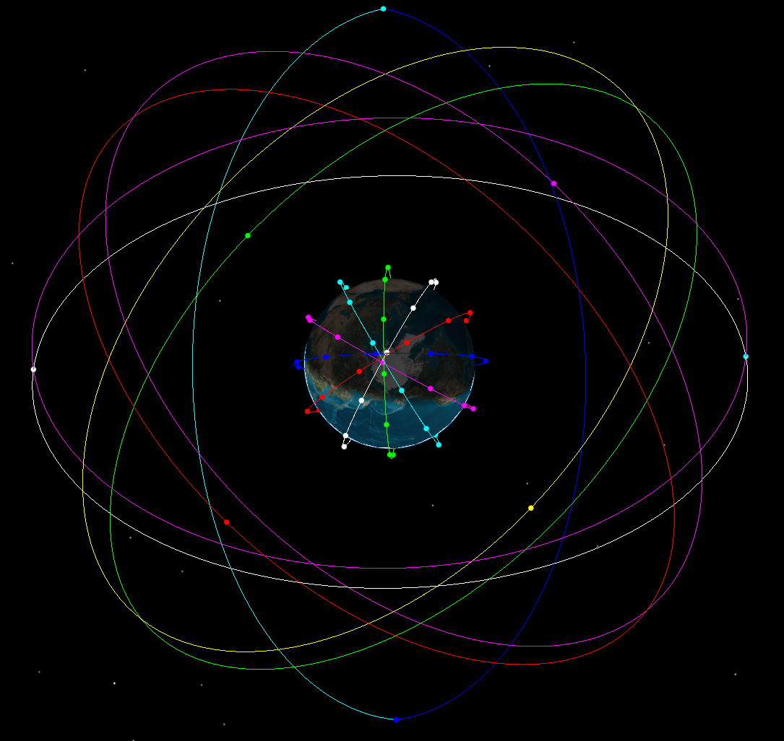
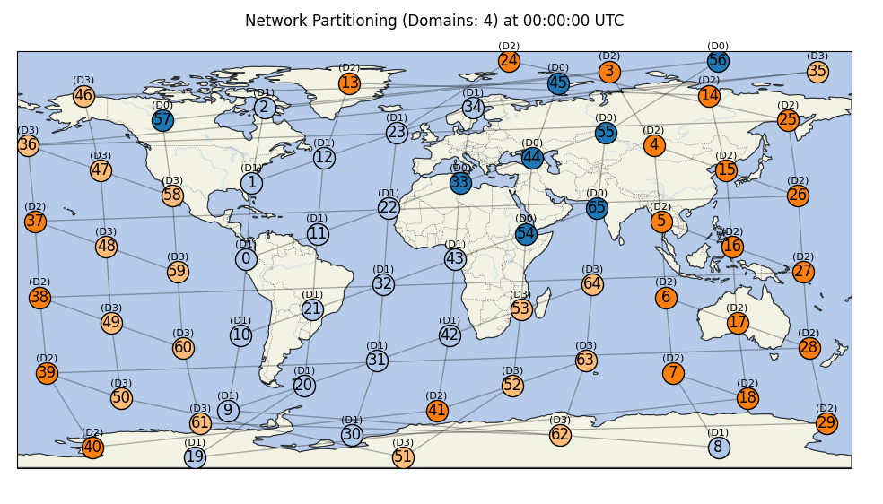
仿真实验
星座系统 | 铱星星座 | 智慧天网
轨道类型 | 极地轨道 | 倾斜轨道
轨道高度 | 780km | 20232.1km
轨道倾角 | 86.4° | 53°
轨道面数 | 6 | 8
卫星数/轨 | 11 | 1
相位因子 | 2 | 6
STK仿真场景
对比架构
集中式管控架构^{[1]}
基于覆盖范围分组的管控架构^{[2]}
对比算法
原始 Louvain （CLA）
k-means 聚类（KM）
随机控制器选择（RCD）
静态控制器放置（SCP）
仅采用链路连接图
预先设置域数量为本算法平均值
使用本算法的第一个时隙结果
[1] T. Li, H. Zhou, H. Luo, and S. Yu, “SERvICE: A Software Defined Framework for Integrated Space-Terrestrial Satellite Communication ," in IEEE Transactions on Mobile Computing, vol. 17, no. 3, pp. 703–716, 2018.
[2] Y. Lu, Y. Zhao, F. Sun, and H. Li, “A Survivable Routing Protocol for Two-Layered LEO/MEO Satellite Networks,” Wireless Networks, vol. 20, no. 5, pp. 871–887, 2014.
Notes:
这里是采用的星座参数，低轨卫星采用的是铱星星座，中轨卫星采用的是智慧天网星座。跟两种管控架构进行了对比，一种是比较经典的集中式架构，另一种是基于覆盖范围分组的架构。然后有四种对比算法。这里是一个简单的效果展示。

Slide 24
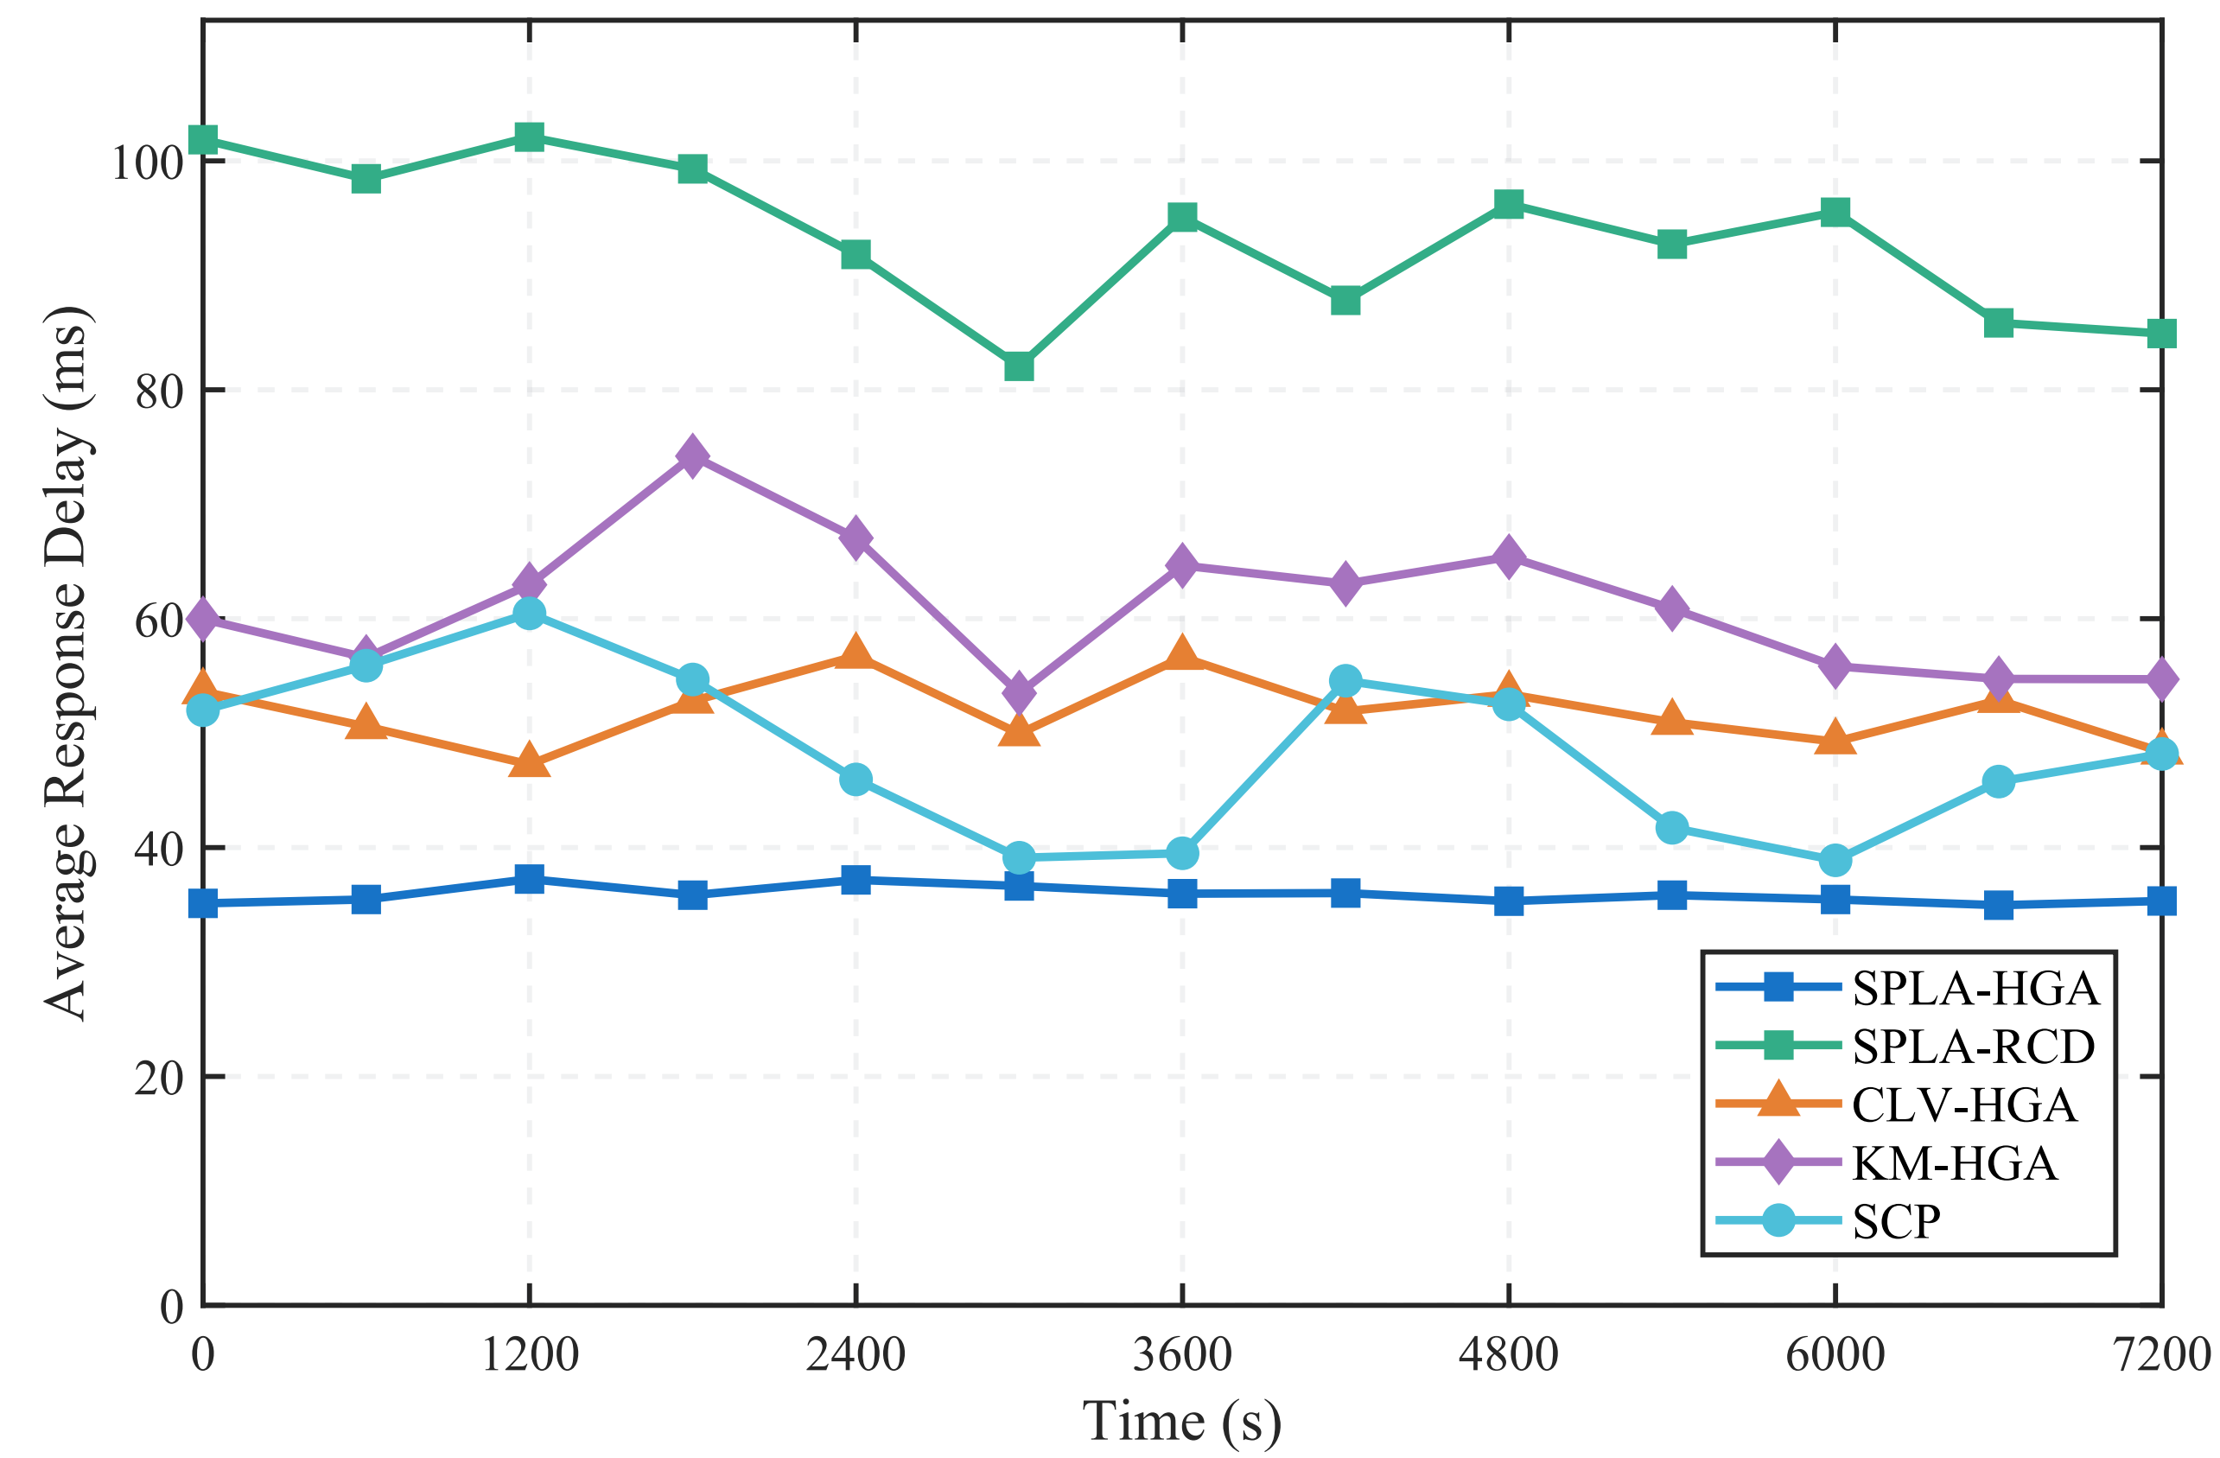
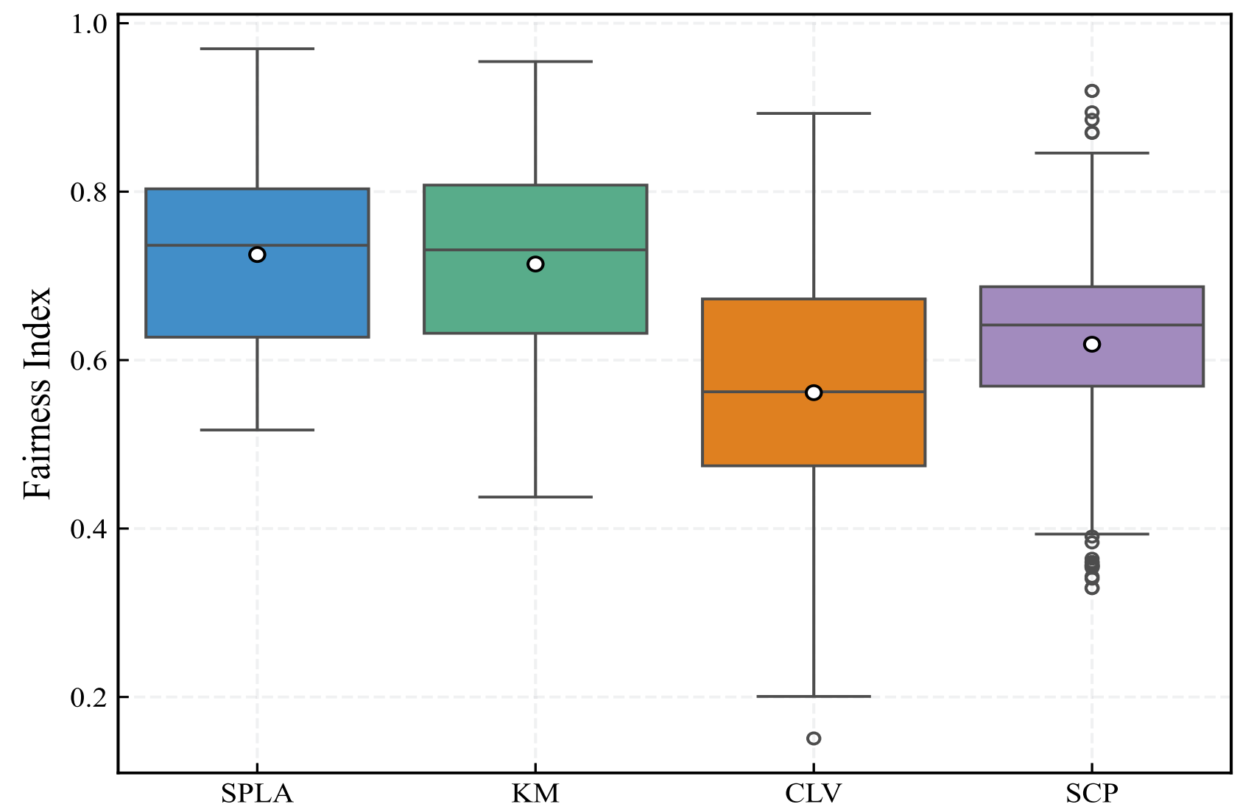
仿真实验
平均响应时延
负载均衡
铱星周期为6030s，运行半个周期至对跖点
（经度相差 180° 且纬度南北对称）
卫星的总流量矩阵关于地球表面对角线对称
离散程度较小，分布较集中
Notes:
从结果可以看出在平均响应时延和负载均衡方面都优于对比算法。我们先看左边的这个图，最下面这条是我的算法，其中发现静态控制器部署策略它的结果呈现一个周期性，大概每3000秒会跟我的算法指标相近，这里分析了一下，是因为静态部署策略采用的是我的算法得到的第一个时隙的结果。卫星运行半个周期后，会到达对指点，也就是经度相差180度且纬度南北纬对称的一个点，它和卫星的总流量矩阵都是关于地球表面的对角线对称的，所以运行半个周期后来到了与初始流量状态相近的位置，就出现了这样的情况。我们再看第二个图，这个叫箱线图，用于展示数据的分布特征（集中趋势、离散程度、异常值）其中箱体代表的是中间 50%的数据,这两根线叫须，它是延伸至 1.5 乘以箱体长度的范围，超过这个范围的就是一些异常点，比如这个。然后中间的点就是均值点,横线就是中位数线。可以看到，因为k-means算法是采用本算法域数量的一个平均值作为输入，所以性能与我的相近，但是由于它的域划分不够灵活，所以稍差一些。原始的louvain基于仅包含卫星连接关系的图进行域划分，以及静态部署策它们没有根据流量分布的变化进行调整所以性能比较差。

Slide 25
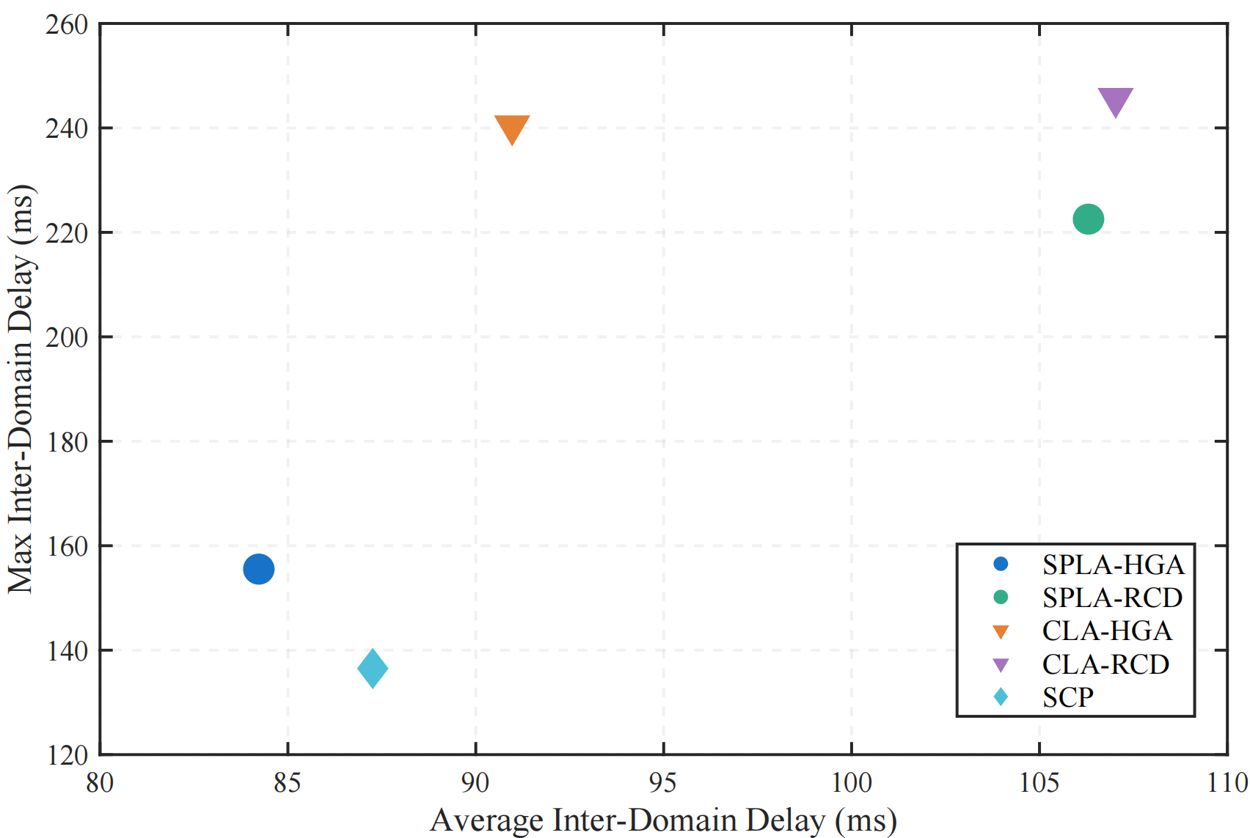
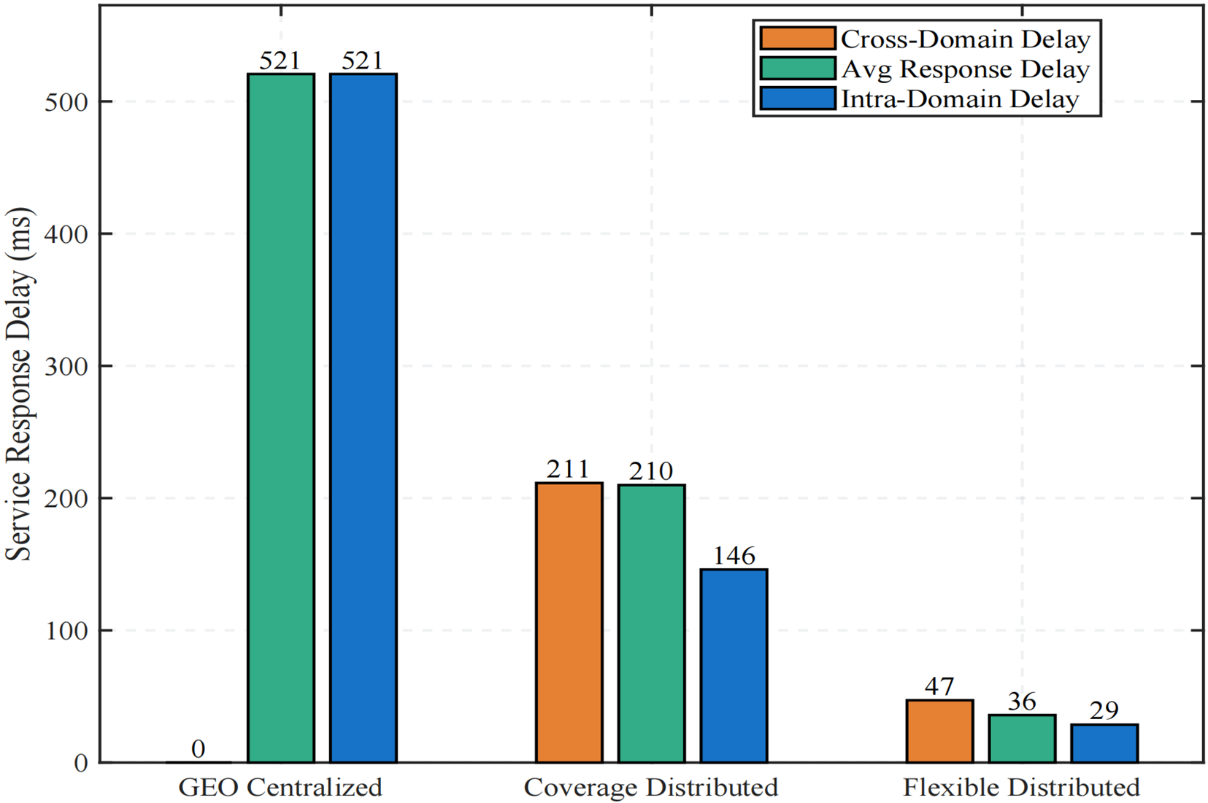
仿真实验
域间时延
平均响应时延相比于集中式架构显著缩短
SCP 维持固定的域数量，而SPLA根据网络状态动态调整域数量，域数量减少，会导致域间时延略有增加
只有一个域
更多为跨域服务
Notes:
然后我们看左边这个图，横坐标是平均域间时延，纵坐标是最大域间时延。可以看到，本算法在这两个指标上的表现都比较好，但是这里，静态部署策略的最大域间略小，是因为它采用的是固定的域数量，而本算法会动态调整，在域数量变少的情况下，控制器间的距离会拉大，所以域间时延略有增加。然后第二张图，首先是一个经典的集中式架构，它的路由请求是发送到GEO，GEO再转发给地面，由地面管控中心制定转发路径，再传回控制指令给低轨卫星。可以看出目前采用的架构相比于集中式架构是显著缩短了响应时间的。因为只有一个域，所以没有跨域服务的响应时延。然后是根据MEO卫星的覆盖范围对 LEO 卫星进行分组管理的一个架构，首先因为这样固定的域划分无法适应流量的分布，并且LEO到MEO传播时延较大，所以它的响应时延也比较大。

Slide 26
汇报提纲
1
研究背景与现状
2
系统模型与问题建模
3
解决方案
4
仿真实验
5
总结
Notes:
接下来将进行总结

Slide 27
总结
研究内容：本项工作研究了多层卫星网络中的控制器部署优化问题；
所提方案：提出了基于启发式的两阶段优化方案SLPA-HGA，其中SLPA优化网络域划分，HGA优化控制器选取；
优势总结：所提方法解耦复杂目标，降低求解难度，可在复杂网络下秒级时间内得到高质量解；仿真结果验证了所提方法在服务响应时延、负载均衡和域间时延等方面的优势；
评价与展望：所采用的算法难以显式建模和优化跨时间片的动态关联指标（如控制器切换带来的迁移开销）；强化学习，序列决策框架和奖励累积机制
Notes:
本项工作研究了多层卫星网络中的控制器部署优化问题。提出了基于启发式的两阶段优化方案，前者优化网络域划分，后者优化控制器选取；优势就是，所提方法解耦了复杂目标，降低了求解难度，可在复杂网络下秒级时间内得到高质量解；仿真结果也验证了所提方法在服务响应时延、负载均衡和域间时延等方面的优势。但这类算法的缺陷就是它难以显式建模和优化跨时间片的动态关联指标（如控制器切换带来的迁移开销）；而强化学习的序列决策框架和奖励累积机制适合解决这个问题，但是一直不收敛，还在调试中。
总是让我看到胜利的曙光但是调着调着又会变差，比如loss变得好看了，但是奖励没上升，或者奖励有了一点上升的趋势，但是指标没有提升，ai给我的建议还总反复横跳，比如方案一解决问题1，出现了问题2，它又提出了方案2解决，但是一改进又出现了问题1。

Slide 28
Thanks!
Q&A
Notes:
然后介绍完毕，感谢大家的聆听

